Slide 1
SAK指導者養成講習会
参加者向け
Zoom操作説明資料
教育本部 検定委員会

Slide 2

はじめに...
  本資料は、SAK指導者養成講習会理論で利用する
  Web会議ソフト「Zoom」の参加者向け操作説明資料です

Slide 3
資料の構成
  Zoomとは
  動作環境について
  接続方法 アプリで接続
  接続方法 Webブラウザで接続
  操作方法について
  「氏名_クラブ名」の確認と変更
  理論講習会中の質問について
  問い合わせ先

Slide 4






1.Zoomとは
  パソコンやスマートフォンから参加可能なWeb会議ソフト
  会議にはメールで通知されたURL、もしくはミーティングIDと呼ばれる
  数字の列から参加
  ビデオチャット、テキストチャット、画面共有が可能
会議の主催者(ホスト)
会議の参加者(ゲスト)
神奈川県スキー連盟
神奈川県スキー連盟ホームページに掲載された
「Zoomミーティング」のURLを確認して下さい
受検生の皆さん

Slide 5
2.動作環境について
OS | macOS X と macOS X(10.10)以降
 | Windows 11,10,8,7
タブレット および モバイルデバイス | iOS と Android デバイス
 | Win8.1以降のSurface PRO 2 以降
 | Blackberry デバイス
ブラウザ | Windows： Edge、 Firefox、 Chrome
 | macOS： Safari、 Firefox、 Chrome
  不明な点がございましたら
  以下URLからZoomヘルプセンターをご確認ください
  https://support.zoom.us/hc/ja

Slide 6
3. 接続方法 アプリで接続 (1/6)
  ① SAKホームページにZoomミーティングの案内が掲載されます
  掲載されている対象URLへアクセスしてください
（例）トピック: SAK20**年度スキー指導者養成講習理論
時間: 20**年**月**日 08:30 PM 大阪、札幌、東京
Zoomミーティングに参加する
https://us02web.zoom.us/j/xxxxxxxxxxx?pwd=xyz1xyz2xyz3xyz4xyz5xyz6
ミーティング毎にIDが変わります

Slide 7
3. 接続方法 アプリで接続 (2/6)
  ② ブラウザへURL入力後、自動的にZoomアプリがダウンロードされます
  画面の指示に従いインストールしてください（インストールは初回限りです）
画面に指示が表示されます。

Slide 8
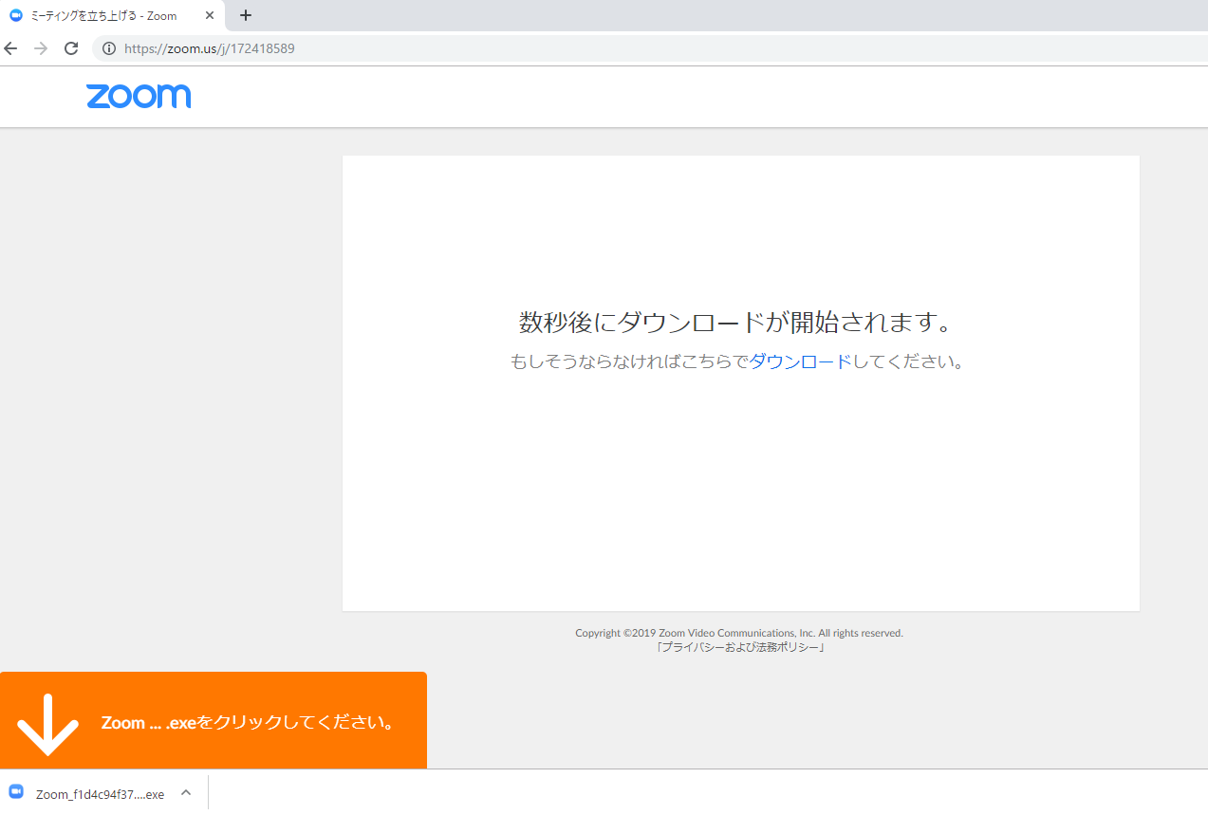
3. 接続方法 アプリで接続 (3/6)
  ② ブラウザへURL入力後、自動的にZoomアプリがダウンロードされます
  画面の指示に従いインストールしてください（インストールは初回限りです）
画面に指示が表示されます。

Slide 9
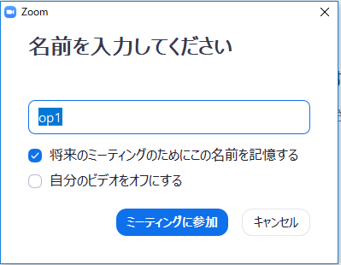
3. 接続方法 アプリで接続 (4/6)
  ③ 名前の入力を求められます
  初期値では現在PCにログインしているアカウントが入力されていますので
  「氏名_クラブ名」に変更してください
  ※入力した名前はミーティング参加者にも表示されます
名前を変更後、「ミーティングに参加」をクリックします

Slide 10
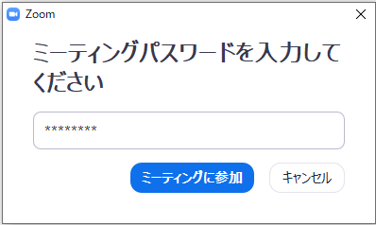
3. 接続方法 アプリで接続 (5/6)
  ④ 主催者がミーティングパスワードを設定している場合があります
  その場合、主催者から通知されたミーティングパスワードを入力してください
パスワードを入力後、「ミーティングに参加」をクリックします

Slide 11
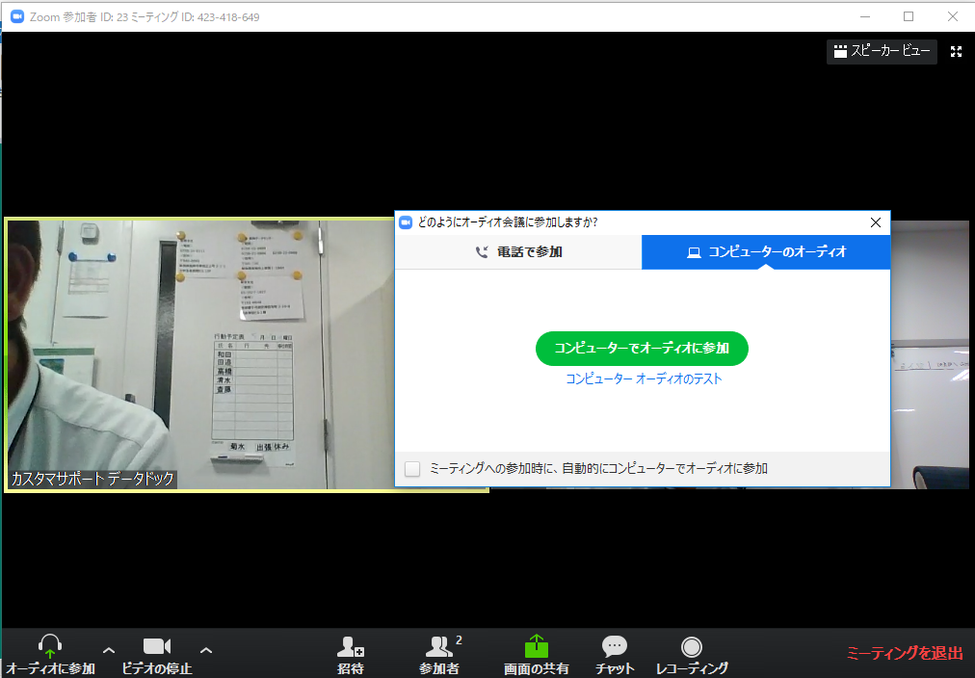
3. 接続方法 アプリで接続 (6/6)
  ⑤ ミーティング参加後に「コンピュータでオーディオに参加」をクリックします
  以上で接続は完了です

Slide 12
４. 接続方法 Webブラウザで接続 (1/3)
  ① ブラウザへURL入力後、自動的にZoomに接続されます
画面に指示が表示されます。

Slide 13
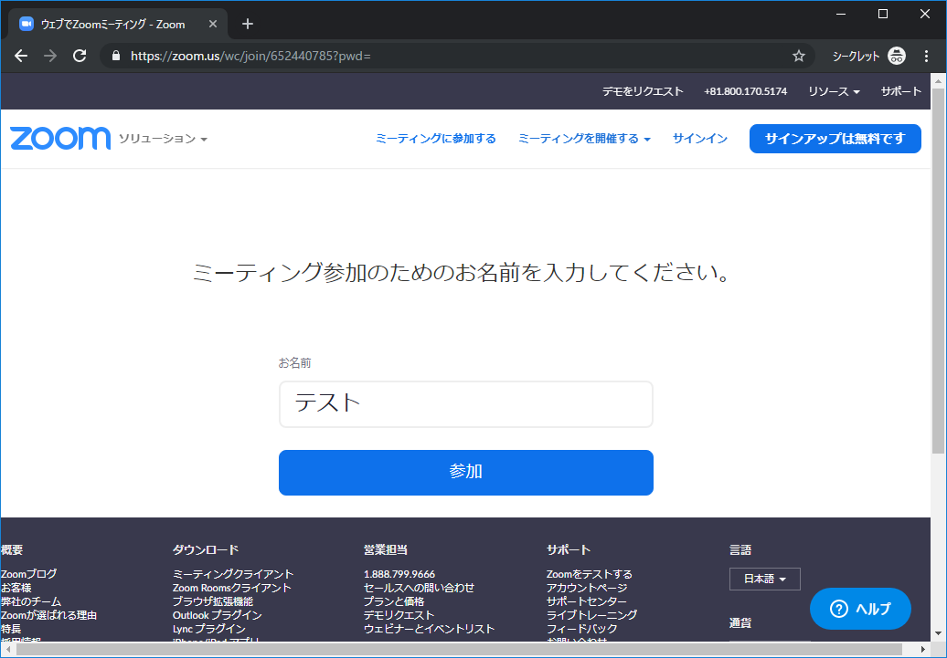
４. 接続方法 Webブラウザで接続 (2/3)
  ③「お名前」欄に、「氏名_クラブ名」を入力してください
  ※入力した名前はミーティング参加者にも表示されます
  入力後、[参加]をクリックします

Slide 14
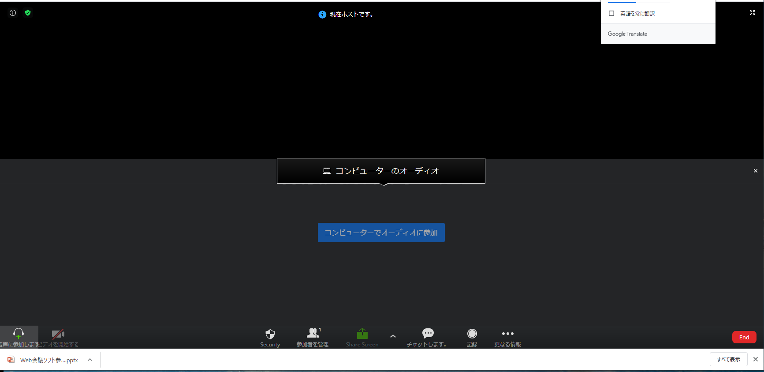
４. 接続方法 Webブラウザで接続 (3/3)
  ② 「コンピュータでオーディオに参加」をクリックして接続します
クリックして接続します。

Slide 15
５. 操作方法について (1/2)
  操作は画面下部（赤枠内）から行います
  ※詳細は次ページに記載

Slide 16
５. 操作方法について (2/2)
  各アイコンの説明は下記の表を確認してください
１
２
３
４
５
６
７
８
項番 | 項目名 | 説明
① | ミュート | ミュートのオフ操作 「赤い斜め線（/）が入っていたら」 マイクOFF状態でOKです
② | ビデオ | ビデオのオフ操作 「赤い斜め線（/）が入っていたら」 カメラOFF状態でOKです
③ | 参加者 | 参加者の人数、氏名の確認が可能です
④ | チャット | テキストチャット 質問がある場合こちらを利用してください
⑤ | 画面の共有 | 【利用不可】 画面共有は講師のみが利用します
⑥ | レコーディング | 【利用不可】 録画禁止（県連にて録画する場合がございます）
⑦ | リアクション | 出欠確認を行う際、ここで「手を挙げる」をクリックしてください
⑧ | 退出 | ミーティングから退出する際にここをクリックしてください

Slide 17
６. 「氏名_クラブ名」の確認と変更 (1/3)
  操作方法「③参加者」をクリックし、ご自身の「氏名_クラブ名」を確認してください

Slide 18
６. 「氏名_クラブ名」の確認と変更 (2/3)
  名前を変更するには、ご自分の名前にマウスを持っていき「詳細」をクリック
  「名前の変更」が表示されるのでさらにクリック

Slide 19
６. 「氏名_クラブ名」の確認と変更 (3/3)
  「氏名_クラブ名」に変更して、「OK」をクリックしてください

Slide 20
７.講習会中の質問について（1/2）
  前頁の操作方法「④チャット」をクリックすると、チャット専用画面が表示されます

Slide 21
７.講習会中の質問について（2/2）
  送信先として「ホスト」を選択し、質問を入力してください
  ※「全員」は選択しないでください
  即時回答が無理な場合もあり、その場合はSAKホームページへQAを掲載します

Slide 22
８. 問い合わせ先
  【参加に際して問題等ある場合】
    事前の不都合判明、当日のトラブル発生等、参加に際して
    何かしら問題等がある場合は、以下にご連絡ください
    連絡先
    Mail : jimu@sak.or.jp
    Tel : ０４５（３１１）８９０７
  【Zoomの使い方等】
    Zoomの使い方や事前準備は、メーカーサポートページを
    ご参照ください。
    https://support.zoom.us/hc/ja

